Slide 1
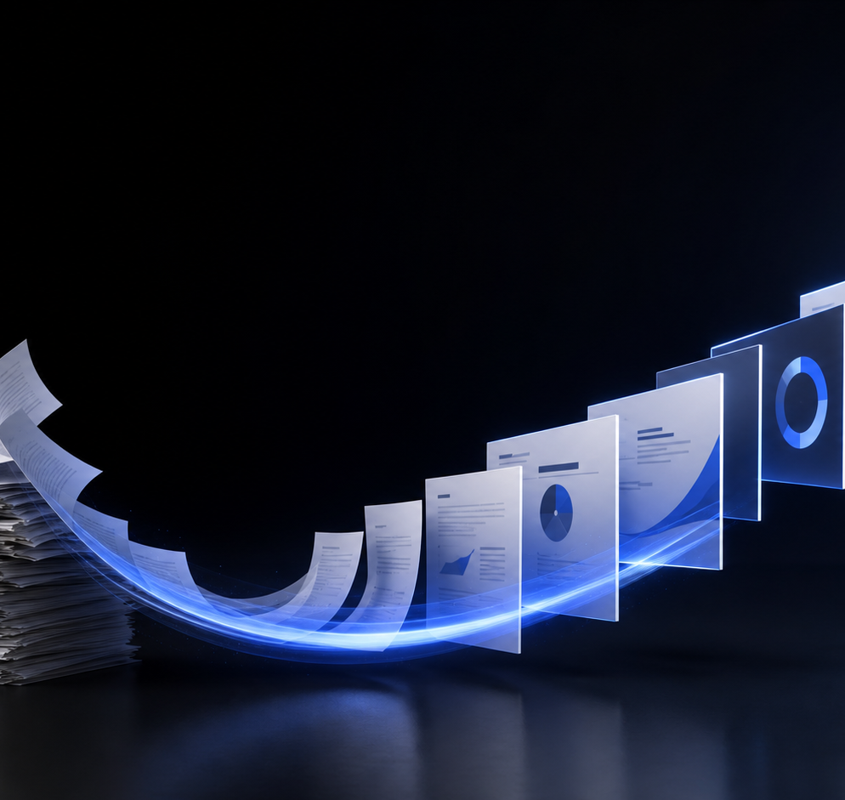
常州夜校 003
PPT × Skill
把一篇长文变成一份
能讲清、能交付的 PPT
用同一套四步流程：内容 → 页面 → 素材 → 成品
案例材料：《不会用 AI 的人，正在被谁淘汰》
Notes:
开场：今天不比“谁能一键出 PPT”，而是学习把 AI 放进可靠的生成流程。
Image: AI-generated with OpenAI image generation; prompt recorded in the companion prompt guide.
[Sources]
- User-provided document: 《不会用AI的人，正在被谁淘汰(1).docx》 (2026-07-25).

Slide 2
今天带走什么
02
不是一条指令，而是一条可以复用的工作流
每一步都有一个可复制的 AI 对话提示词。
01
02
03
04
内容与故事线
页面与视觉规格
素材与图片
生成与检查
从长文中选出一个中心结论和 5 页故事。
锁定每页要说什么、怎么呈现、什么风格。
只为真正需要的页面生成素材和提示词。
生成可编辑 PPT，再由人承担质量与责任。
Skill 的作用：把这四步变成一套每次都能重复执行的 SOP。
Notes:
提示：Skill 不是一句神奇口令，而是可复用的专业工作流程。
[Sources]
- User-provided document: 《不会用AI的人，正在被谁淘汰(1).docx》 (2026-07-25).

Slide 3
为什么不能直接生成
03
长文的“信息量”，不等于 PPT 的“表达力”
原始文章
一份可讲的 PPT
• 近万字
• 多个观点、案例和来源
• 适合查阅，不适合投屏
• 5 个递进观点
• 每页 1 个结论
• 让受众听完知道下一步
AI 的任务，是帮你完成“压缩、选择、组织与表达”；不是替你把文章缩小字号搬上去。
Notes:
用文章作为反例：内容很多，直接做 PPT 往往得到密集文字。
[Sources]
- User-provided document: 《不会用AI的人，正在被谁淘汰(1).docx》 (2026-07-25).

Slide 4
完整生成路线
04
从文章到 PPT，要经过四次“确认”
01
02
03
04
05
原始材料
→
故事线
→
页面规格
→
素材计划
→
PPT 初稿
文章、数据、受众
5 页分别要讲什么
内容形式与视觉方向
哪些页需要图片
生成后逐页检查
每一步都先拿到可读、可确认的中间成果，才进入下一步。
Notes:
强调：生成 PPT 是最后一步，不是第一步。
[Sources]
- User-provided document: 《不会用AI的人，正在被谁淘汰(1).docx》 (2026-07-25).

Slide 5
步骤 1｜内容与故事线
05
先选出要讲的结论，再安排能推动理解的顺序
01
中心结论：听众听完必须记住的 1 句话
02
关键观点：只保留最能支撑结论的 3～5 点
03
推进问题：前一页提出的问题，由下一页回答
04
证据材料：数据、原话、案例都必须可追溯
05
待确认项：没有证据的信息单独列出，不猜测
这一步的交付物是 Markdown 故事线；它仍然不是 PPT。
Notes:
教程内容：强调先做可确认的故事线。
[Sources]
- User-provided document: 《不会用AI的人，正在被谁淘汰(1).docx》 (2026-07-25).

Slide 6
AI 对话提示词 1
06
请 AI 先做“汇报策划师”，不要急着生成 PPT
复制到 AI 对话框
你是一名汇报策划师。请根据我提供的原始材料，为【受众】设计一份【5】页 PPT 内容方案。
1. 用 1 句话写中心结论；
2. 筛选最能支撑结论的 3～5 个观点；
3. 设计逐页推进的故事线；
4. 每页输出：结论式标题、核心观点、可用证据；
5. 没有证据的信息标记“待确认”，不得编造。
先输出 Markdown 方案，等待我确认；不要生成 PPT 或设计版式。
Notes:
完整版本见配套讲义《PPT 与 Skill：四步生成提示词》。
[Sources]
- User-provided document: 《不会用AI的人，正在被谁淘汰(1).docx》 (2026-07-25).

Slide 7
步骤 2｜先让 AI 提出视觉路线
07
不是先点名“某某风格”，而是先比较哪种表达最适合材料
A｜权威研究报告
B｜未来工作转型
C｜人物职业旅程
白底、少色、数据与来源优先。
适合需要建立可信度的管理层汇报。
黑底与钴蓝强调，呈现“任务被重写”的变化感。
适合本案例，推荐先做首页预览。
更有人情味，围绕角色困境与行动路径。
适合培训、分享和激励型表达。
AI 推荐
每条路线都要说明：为什么适合、页面语言、风险，以及一条“仅生成首页”的提示词。
Notes:
讲授重点：AI 提供备选与理由；人选择方向。
[Sources]
- User-provided document: 《不会用AI的人，正在被谁淘汰(1).docx》 (2026-07-25).

Slide 8
AI 对话提示词 2
08
让 AI 先给 3 条视觉方向，停止，等待你选择
复制到 AI 对话框
你是一名演示文稿创意总监。根据材料、受众、汇报目标和已确认的故事线，先不要生成整份 PPT，也不要假定我已经选定视觉风格。
请提出 3 条彼此明显不同、且确实适合本次内容的视觉方向。每条包括：
1. 易懂的方向名称；2. 为什么适合；3. 页面语言（留白、信息密度、配色、图表和图片）；
4. 封面构图；5. 可能的风险；6. 一条可直接生成“仅首页预览”的中文提示词。
然后推荐 1 条并说明理由。停止，等待我选择。
我选定后，再为每页输出：标题、核心观点、证据、表达形式、页面结构、视觉重点和图片需求。
Notes:
完整版本见配套讲义。
[Sources]
- User-provided document: 《不会用AI的人，正在被谁淘汰(1).docx》 (2026-07-25).

Slide 9
选定后，只生成 1 页首页预览
09
在一页上验证方向，而不是生成 20 页后再推倒重来
01
标题空间
02
图片气质
标题是否足够醒目、是否有清晰的视觉焦点
图片是否真的帮助理解内容，而不是只显得“高级”
03
色彩与密度
04
延展性
色彩、留白和信息量是否符合受众与场景
这一套规则能否自然延展到数据页、流程页和结尾页
未通过就回到“视觉路线”重新选择；通过才进入页面规格、素材和全套 PPT。
Notes:
教程内容：首页预览是方法，不在教程里展示案例成品。
[Sources]
- User-provided document: 《不会用AI的人，正在被谁淘汰(1).docx》 (2026-07-25).

Slide 10
步骤 3｜素材与图片
10
先判断图片有没有信息价值，再决定生成什么
数据结论页
流程说明页
抽象概念页
优先图表、大数字
不需要无关装饰图
优先步骤图、结构图
不需要复杂人物插画
可使用概念图或 AI 生图
为结论留出文字空间
图片是证据或情绪支撑，不是“每页必须完成的装饰任务”。
Notes:
提示：数据页、流程页通常不需要 AI 图片。
[Sources]
- User-provided document: 《不会用AI的人，正在被谁淘汰(1).docx》 (2026-07-25).

Slide 11
AI 对话提示词 3
11
让 AI 按已选方向输出素材表和生图提示词
素材计划提示词
封面图示例
你是一名演示文稿视觉总监。
根据“已确认的视觉方向”和逐页页面规格，逐页判断：
这页是否真的需要图片。
对需要 AI 生图的页面，输出：
页码、图片作用、推荐画面、
中文生图提示词、画幅、构图、避免项。
必须延续已选方向；图片为标题和结论留出空间，
不出现文字、Logo、界面截图或水印。
未来工作转型方向：左侧是有序的任务卡片，右侧逐渐演化为清晰的人机协同工作流，一条钴蓝色线连接变化。
可信、克制的编辑风格 3D 纸张雕塑，16:9；左侧留出深色标题空间。
不要文字、字母、数字、Logo、界面截图、水印或人物。
Notes:
完整版本见配套讲义。
[Sources]
- User-provided document: 《不会用AI的人，正在被谁淘汰(1).docx》 (2026-07-25).

Slide 12
步骤 4｜生成 PPT 文件
12
把已确认的内容、页面规格与素材一次性交给 AI
输入
生成要求
完成后检查
故事线
逐页页面规格
视觉规范
已生成素材
一页一个观点
标题使用结论句
文字、图表保持可编辑
溢出与遮挡
图片裁切
图表口径
讲述是否顺畅
如果已有公司模板：保留母版与占位区，填内容而不是重做模板。
Notes:
解释两条路线：从零生成与模板填充。
[Sources]
- User-provided document: 《不会用AI的人，正在被谁淘汰(1).docx》 (2026-07-25).

Slide 13
AI 对话提示词 4
13
首页确认后，再生成全套，并锁定交付标准
复制到 AI 对话框
你是一名 PowerPoint 制作专家。请根据已确认的故事线、逐页页面规格、视觉方向、首页预览和素材，生成一份 16:9 PPT。
要求：
• 每页只表达一个核心观点，标题使用结论句；
• 严格延续首页已确认的色彩、留白、字体气质和图片语言；
• 图表、流程和文字保持可编辑；
• 只在素材计划标记为“需要图片”的页面插图；
• 不得编造数据、案例、机构或结论；
• 生成后逐页检查：文字溢出、图片裁切、对齐留白、图表口径和讲述节奏。
先输出页码、标题、内容形式、所用素材清单，确认后再生成文件。
Notes:
如有模板，加入“必须基于模板填充，不能重做模板”的约束。完整版本见配套讲义。
[Sources]
- User-provided document: 《不会用AI的人，正在被谁淘汰(1).docx》 (2026-07-25).

Slide 14
另一条路线｜基于模板填充
14
模板不是背景图；它是一套已经确定的视觉和品牌规则
01
02
03
04
读取模板
识别可编辑区域
→
内容匹配
选择合适版式
→
填充内容
替换图表和图片
→
检查一致性
不破坏模板规则
内容放不下时：缩短文案、拆页或换版式；不要偷偷把字号缩小。
Notes:
模板填充适合公司统一品牌、固定版式和正式交付。
[Sources]
- User-provided document: 《不会用AI的人，正在被谁淘汰(1).docx》 (2026-07-25).

Slide 15

最后：人工检查与迭代
15
AI 生成的是初稿；人交付的是结果
01
事实
数据、机构、案例能回到原始材料
02
逻辑
每页只讲一个观点，并推动下一页
03
可读性
投屏时标题与关键数字一眼看清
04
视觉
无溢出、遮挡和错误裁切
05
责任
敏感信息、版权和结论都经过把关
最快的 AI，不等于最可靠的交付。
Notes:
Image: AI-generated with OpenAI image generation; prompt recorded in the companion prompt guide.
[Sources]
- User-provided document: 《不会用AI的人，正在被谁淘汰(1).docx》 (2026-07-25).

Slide 16
一篇长文，也可以被稳定地变成一份好 PPT
先理解内容
再设计表达
再准备素材
最后生成并检查
01 内容与故事线
02 页面与视觉规格
03 素材与图片
04 生成与检查
下一次实操：用你自己的工作材料，走完这四步。
Notes:
收尾练习：请每位学员带一份自己工作中的长文、会议纪要或数据材料，先完成第一步。
[Sources]
- User-provided document: 《不会用AI的人，正在被谁淘汰(1).docx》 (2026-07-25).

